Slide 1


PROYECTO “RecyBear”
PRESENTACIÓN FINAL PORTAFOLIO DE TÍTULO

Slide 2

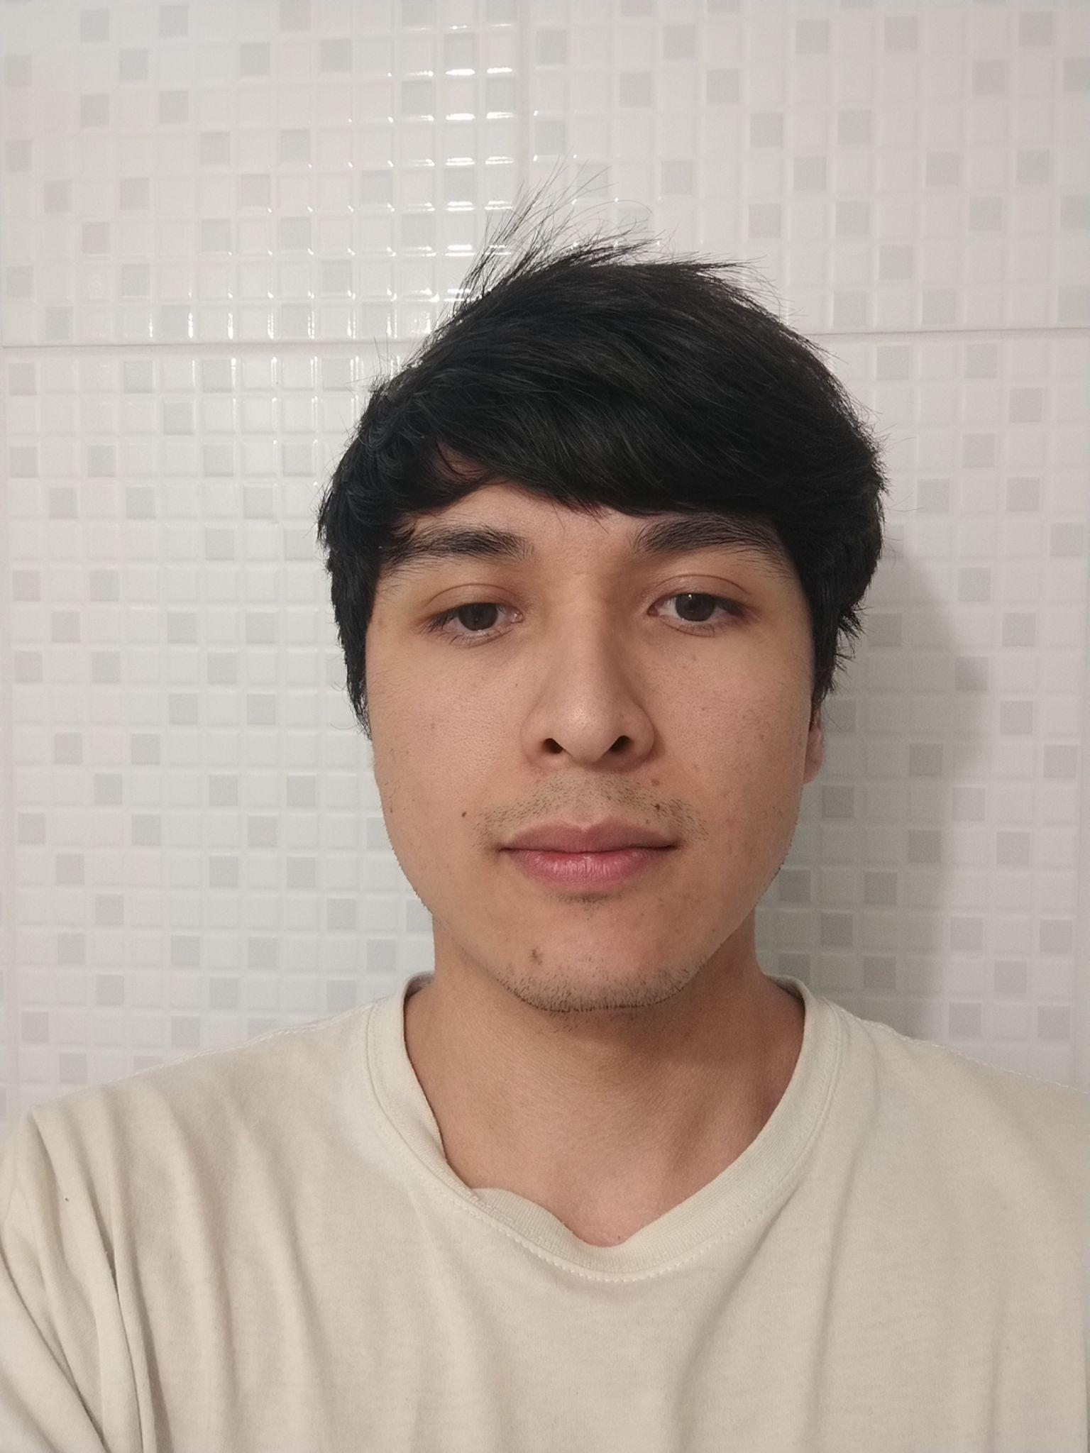

PROYECTO “RecyBear”
Jorge Robles Jara
Scrum Master
Product Owner
INTEGRANTES DEL PROYECTO
Felipe Curin
Desarrollador
Felipe Peralta
Desarrollador

Slide 3
PROYECTO “RecyBear”
DESCRIPCIÓN DEL PROYECTO
Problema
Alto porcentaje de basura no se está reciclando.
Poca información y lugares donde conseguir información.
Los jóvenes no se interesan en reciclar.
No hay motivación o incentivos al reciclar.
Pocos puntos de reciclaje y algunos en mal estado.

Slide 4
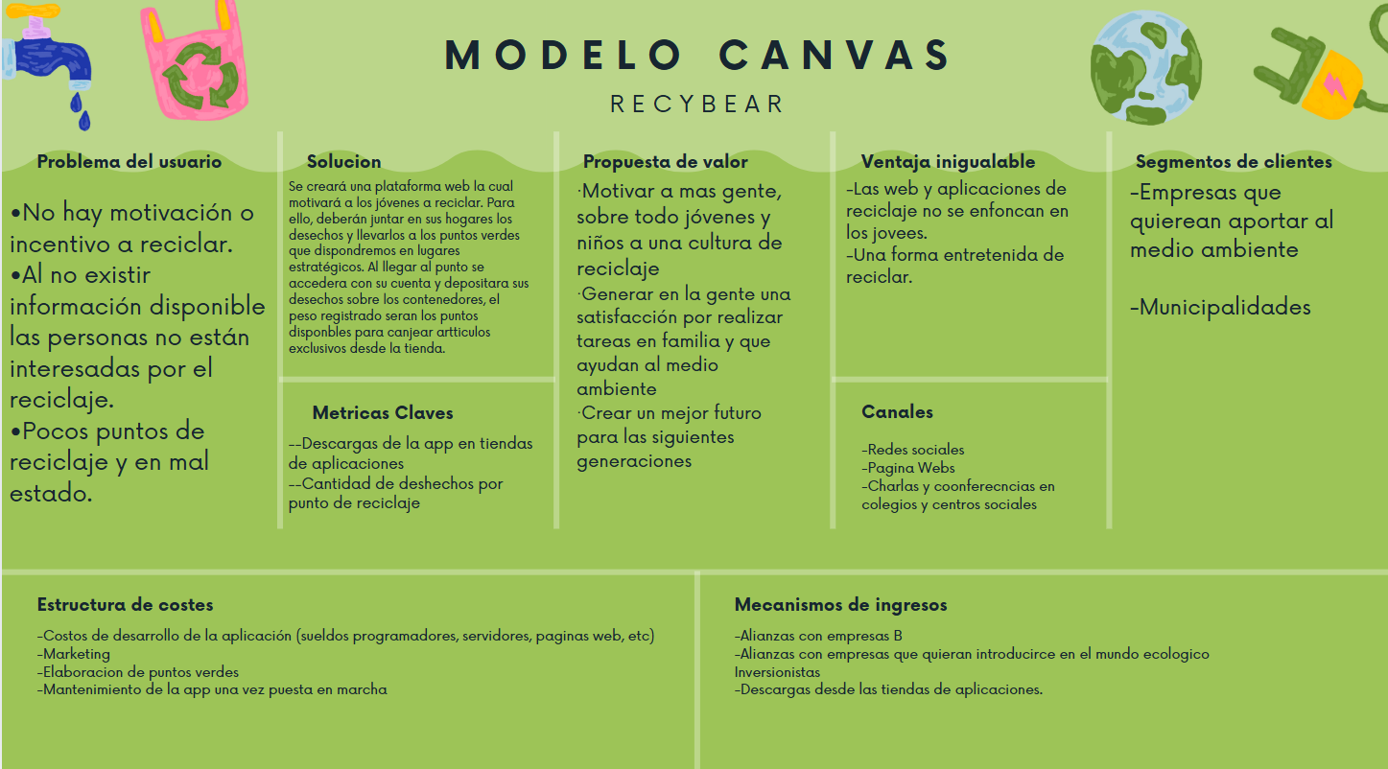
PROYECTO “RecyBear”

Slide 5
PROYECTO “RecyBear”
Objetivo General
Desarrollar RecyBear, una forma más entretenida de reciclar.
Con RecyBear se buscará motivar a mucha más gente a reciclar.
Objetivos Específicos
Generar App web.
Generar App Móvil.
Permitir entrega y retiro de material de reciclaje a través de la misma.
Sistema de metas y recompensas para los usuarios.
Visualizar los puntos verdes disponibles.
Permitir comunicación entre usuarios a través del foro.

Slide 6
PROYECTO “RecyBear”
Alcances y limitaciones del proyecto
Alcances
Limitaciones
Desarrollo de plataforma
Integración de balanza con arduino y módulo HX711.
Plataforma fácil de manejar por el administrador.
Seguridad y accesibilidad.
Manejo de los residuos reciclados.
Mantención de puntos verdes.

Slide 7
PROYECTO “Recybear”
Metodología de trabajo para el desarrollo del proyecto
Backlog del proyecto web
Backlog del proyecto móvil
HU001 | Registro Usuario
HU002 | Ingresar a la plataforma
HU003 | Ver perfil de usuario
HU004 | Editar perfil de usuario
HU030 | Ingresar a la plataforma
HU031 | Ver perfil de usuario
HU032 | Moderar publicaciones del foro
HU033 | Gestionar retiros de reciclaje
HU036 | Ingresar a la plataforma
HU037 | Administrar usuarios
HU038 | Administrar Trabajadores
HU039 | Administrar Puntos limpios
H001 | Inicio de App
H002 | Iniciar Sesión
H003 | Ver menú de usuario
H004 | Ver perfil de usuario
H005 | Ver puntuación usuario
H006 | Ver puntos verdes
H007 | Ver mascota virtual
49 Historias de usuario
7 Historias de usuario

Slide 8
PROYECTO “RecyBear”
Cronograma para el desarrollo del proyecto
* Utilizar cronograma de inicio, indicando el cumplimiento al término del proyecto
Actividad | Fase 1 |  |  |  | Fase 2 |  |  |  |  |  |  |  |  |  |  |  | Fase 3
 | S 1 | S 2 | S 3 | S 4 | S 5 | S 6 | S 7 | S 8 | S 9 | S 10 | S 11 | S 12 | S 13 | S 14 | S 15 | S 16 |  | S 17 | S 18
AW Sprint 1
AW Sprint 2
AW Sprint 3
AW Sprint 4
AW Sprint 1
AW Sprint 2

Slide 9
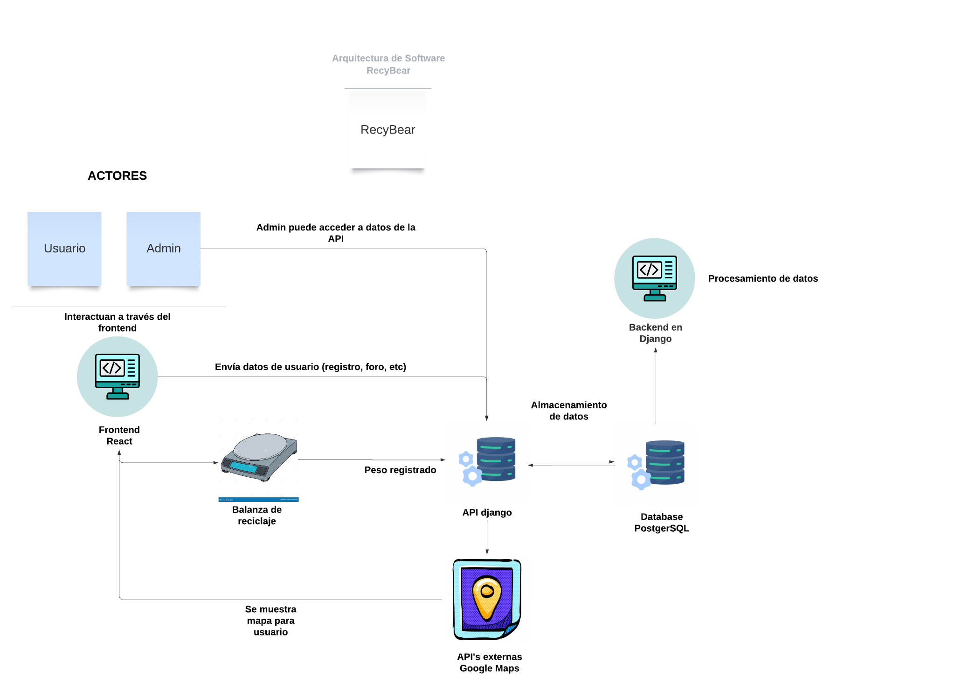
PROYECTO “RecyBear”
Arquitectura del software

Slide 10
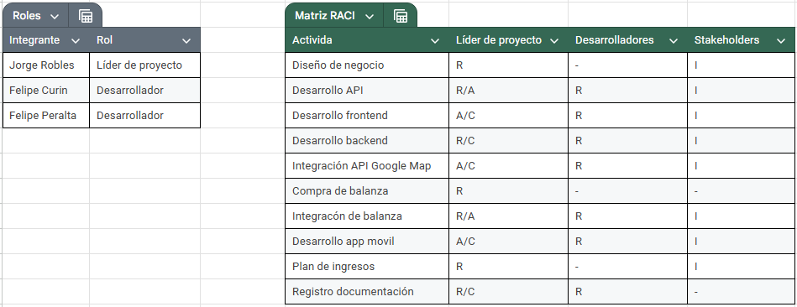
Matriz RACI
PROYECTO “RecyBear”

Slide 11
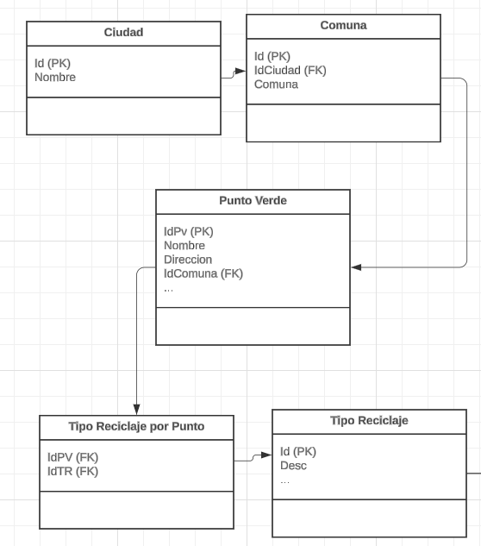
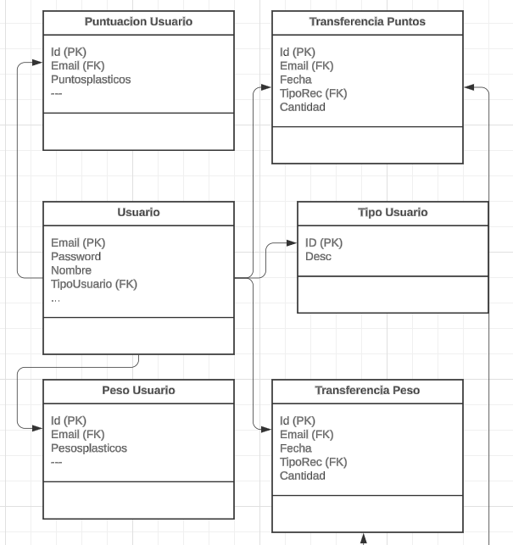
Modelo de datos
PROYECTO “RecyBear”
Puntos Verdes
Usuarios y puntuación

Slide 12




PROYECTO “RecyBear”
Tecnologías utilizadas

Slide 13
PROYECTO “RecyBear”
Costos
 | Mes 1 | Mes 2 | Mes 3 | Mes 4 | Total
Ingresos
Inversión | 15.000.000 |  |  |  | 15.000.000
Saldo Anterior |  | 9.505.000 | 8.110.000 | 6.695.000
Cuota 1 |  | 2.500.000 |  |  | 2.500.000
Cuota 2 |  |  | 2.500.000 |  | 2.500.000
Cuota 3 |  |  |  | 3.000.000 | 3.000.000
Otros
Total Ingresos | 15.000.000 | 12.005.000 | 10.610.000 | 9.695.000 | 47.310.000
Egresos
Oficina | - | - | - | - | -
Equipos | 1.500.000 | - | - | - | 1.500.000
Registro de Dominio + Hosting | 150.000 | 50.000 | 50.000 | 50.000 | 300.000
Sueldos | 2.400.000 | 2.400.000 | 2.400.000 | 2.400.000 | 9.600.000
Imprevistos | 100.000 | 100.000 | 100.000 | 100.000 | 400.000
Compras Infra |  |  | 20.000 |  | 20.000
Amortización Crédito | 1.345.000 | 1.345.000 | 1.345.000 | 1.345.000 | 5.380.000
Total Egresos | 5.495.000 | 3.895.000 | 3.915.000 | 3.895.000 | 17.200.000
Flujo | 9.505.000 | 8.110.000 | 6.695.000 | 5.800.000 | 30.110.000

Slide 14
PROYECTO “RecyBear”
DEMOSTRACIÓN DEL RESULTADO DEL PROYECTO

Slide 15
PROYECTO “RecyBear”
Resultados obtenidos
Recepción del público
Plataforma finalizada y lista para ser puesta en marcha
Implementación de nuevas tecnologías.

Slide 16
PROYECTO “RecyBear”
Obstáculos presentados durante el desarrollo
Manejo de hardware
Integración arduino/módulo
Manejo de tiempos dentro del equipo de trabajo
Implementación API’s

Slide 17
Reflexión de grupo

Slide 18
PREGUNTAS DE LA COMISIÓN

